Slide 1
برنامج كاب: تعرّف إلى عالم الأعمال KNOW ABOUT BUSINESS (KAB) ريادة الأعمال (1)
كلية فلسطين التقنية خضوري
قسم المهن التجارية

Slide 2
الموضوع (2): عوامل النجاح الأساسيّة في إنشاء مؤسسة صغيرة
الأهداف التدريبية
تحديد وتفسير العوامل الأساسية التي تساهم في نجاح إنشاء مؤسسة صغيرة وتشغيلها، والدور الأساسي للريادي في كل منها.
تخفيف المخاطر المصاحبة لإنشاء مؤسسة صغيرة في ضوء معرفتهم لعناصر النجاح والعمل عليها عند إنشاء مؤسساتهم.

Slide 3
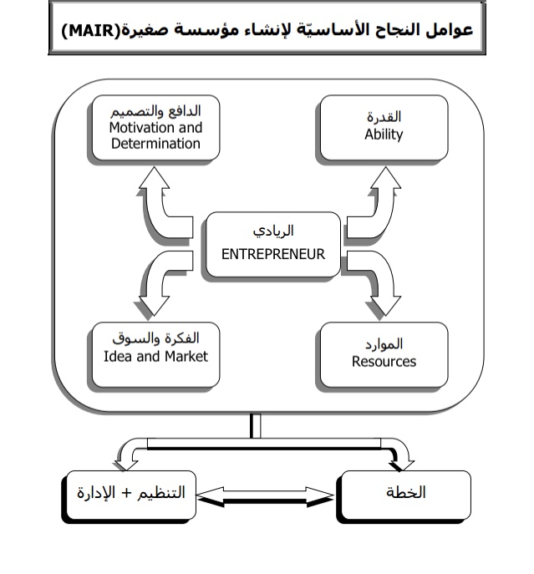

Slide 4
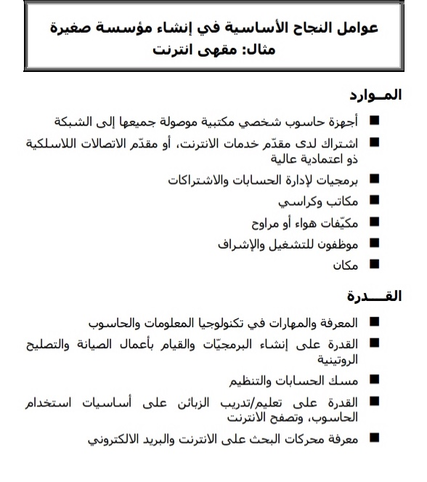

Slide 5
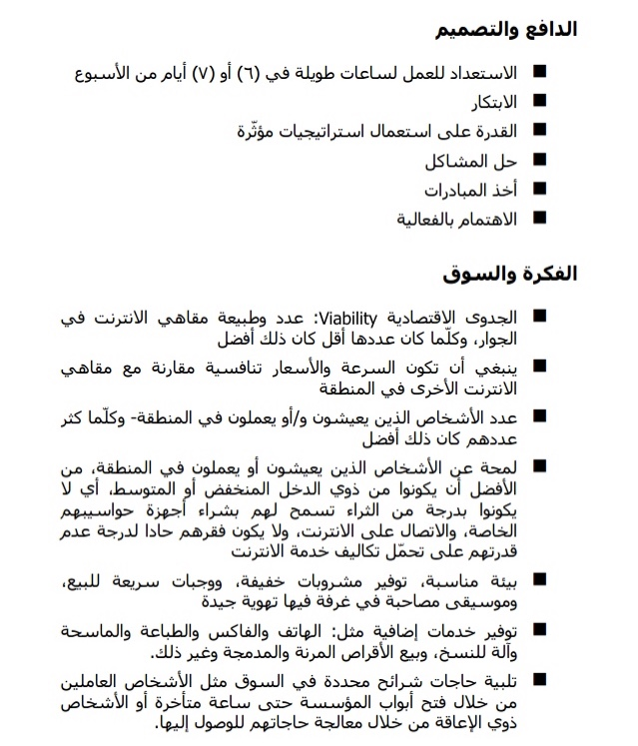

Slide 6
انتهى العرض

